Slide 1
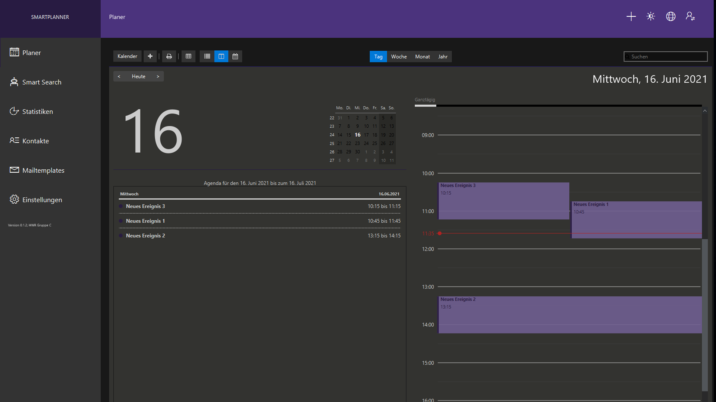
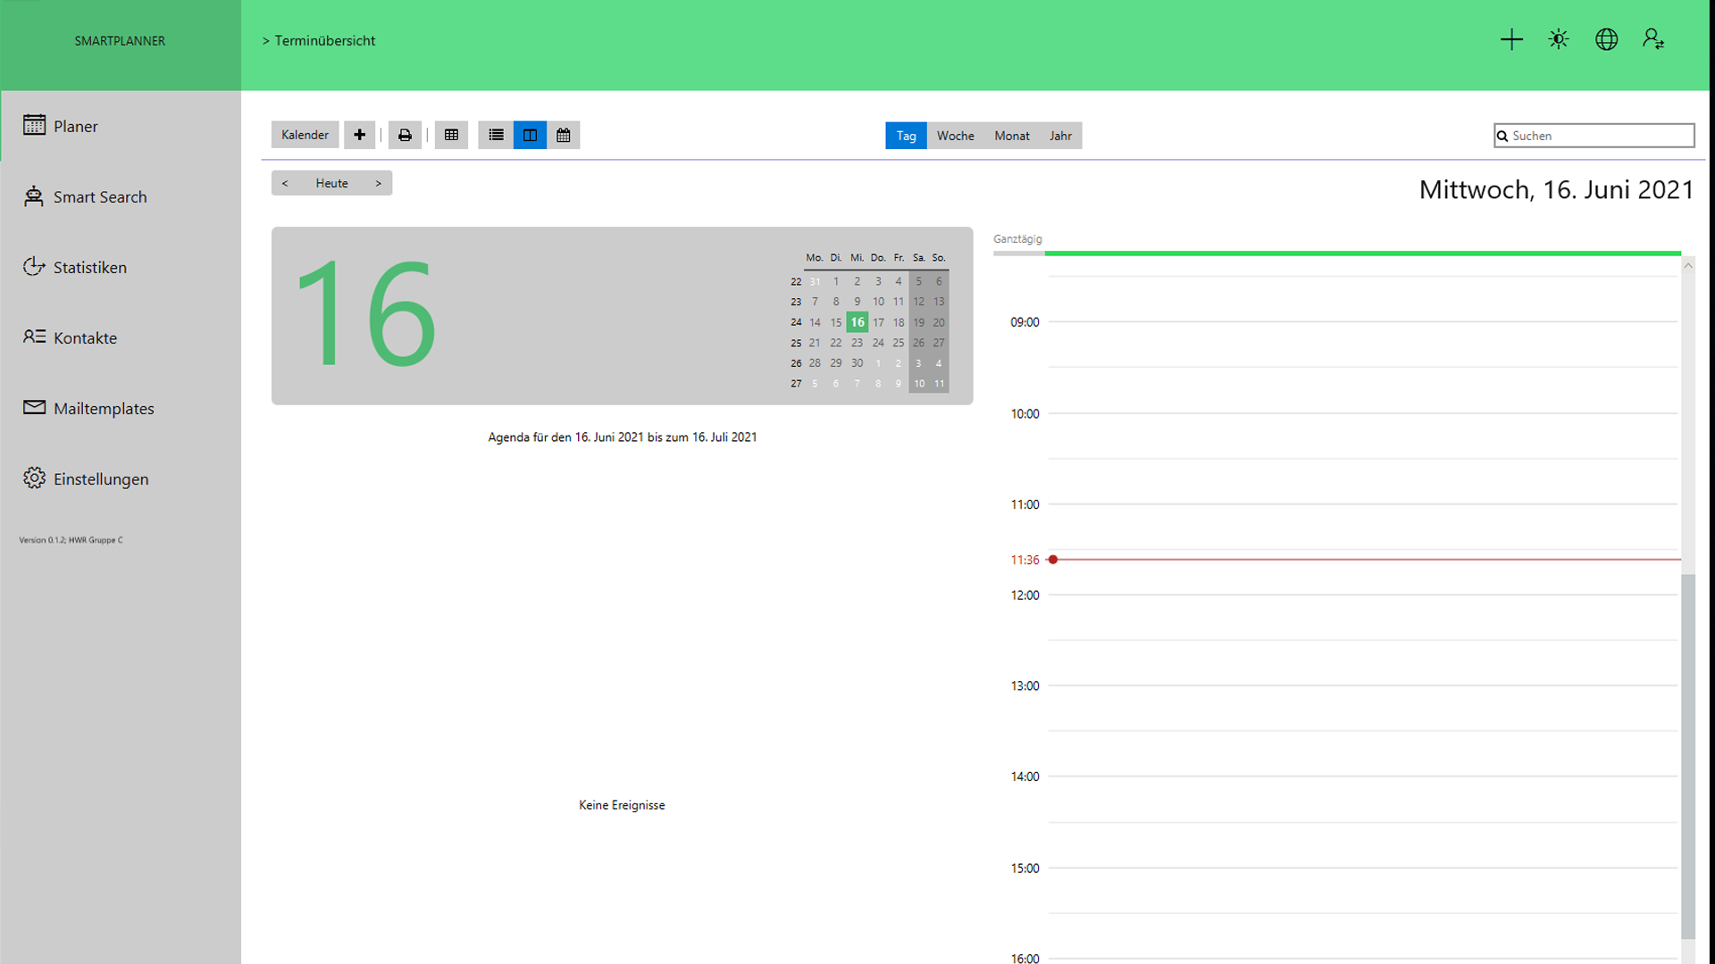

SMART
PLANNER
(Arbeitstitel)
DevTeam:
Kamilla
Danny
Corentin
Nico R.
Robert
Nico S.
Hannes

Slide 2

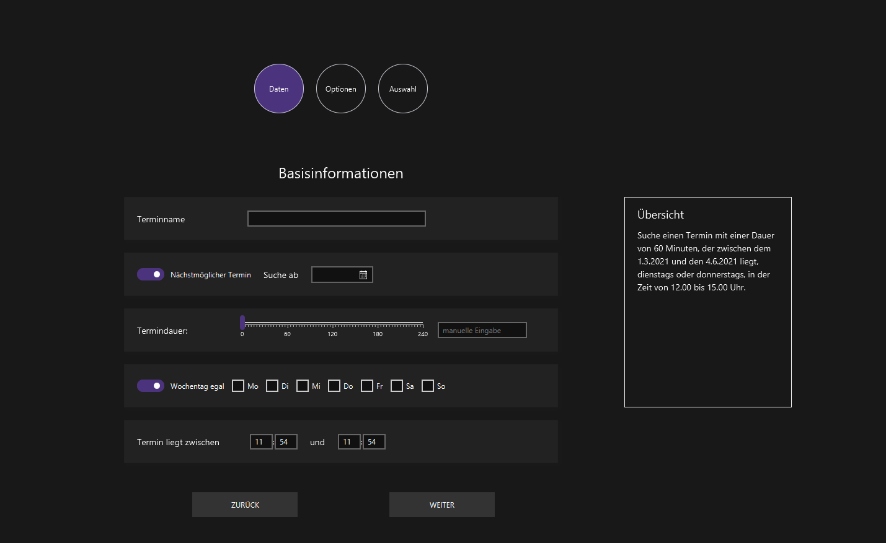
OOP; Sose 2021
Wipprecht/Dimitrov
Gliederung
<> Analysephase (Robert): Gesamtübersicht der Usecases als Usecasediagramm, „Hauptusecase“ Smarte Suche als Aktivitätsdiagramm
<> Entwurfsphase (Nico): UML- Klassendiagramm und Sequenzdiagramm der Smarten Suche
<> Architektur (Danny): Nutzung des MVC Modells, abstrahierte Darstellung der Zusammenhänge der Funktionen
<> Architektur (Hannes): genutzte Patterns und Programmfluss, Module und externe Abhängigkeiten

Slide 3
OOP; Sose 2021
Wipprecht/Dimitrov
Motivation und Zielstellung
Motivation | Zielstellungen/Hauptanforderungen
vereinfachter Abruf des HWR Kalenders, der sich ständig ändert | eigene Kalenderapp, die regelmäßig die Änderungen crawlt (Intervall oder bei Änderung) und darstellt
Erinnerung und Buchung regelmäßiger Termine (Zahnarzt), die oft vergessen werden | dynamische Suche nach freien Terminen anhand vorhandener Termine und Vereinbarung des Termins per Mailanfrage (automatische Generierung der Mail)
Terminsuche oft schwierig bzw. manuell langwierig | smarte Vorschlagsfunktion die z.B. auch Fahrtzeiten mit einbezieht und automatisch Termine an freien Slots vorschlägt bzw. direkt einträgt
verteilte Kalender nerven und sind in der UX nicht konsistent (Google, HWR, privat-mobile, Arbeit-Outlook) | durch Import eigener und des HWR Kalenders entsteht eine zentrale Verwaltung der Termine. Fremde Kalender können auch in der smarten Suche genutzt werden und anschließend exportiert werden.

Slide 4
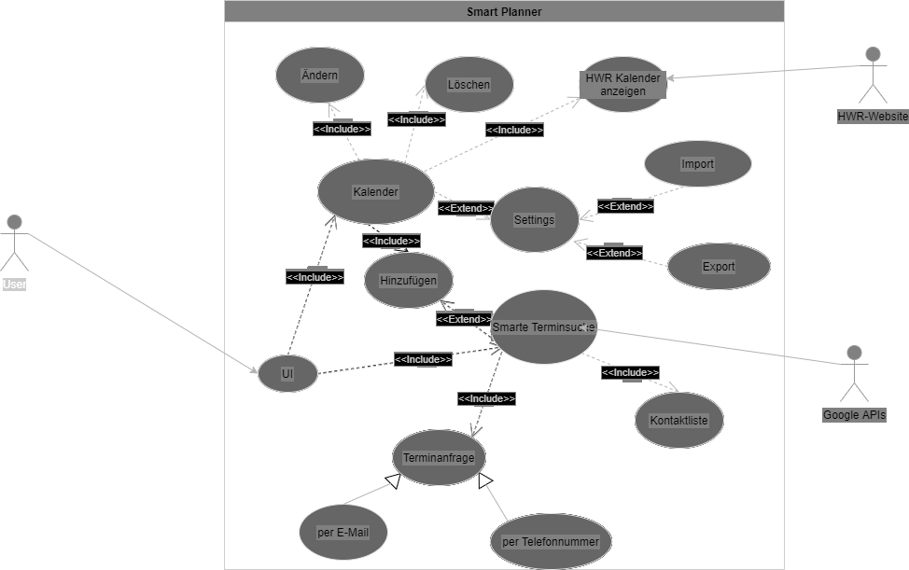
Usecase-
Diagramm
Übersicht
OOP; Sose 2021
Wipprecht/Dimitrov

Slide 5
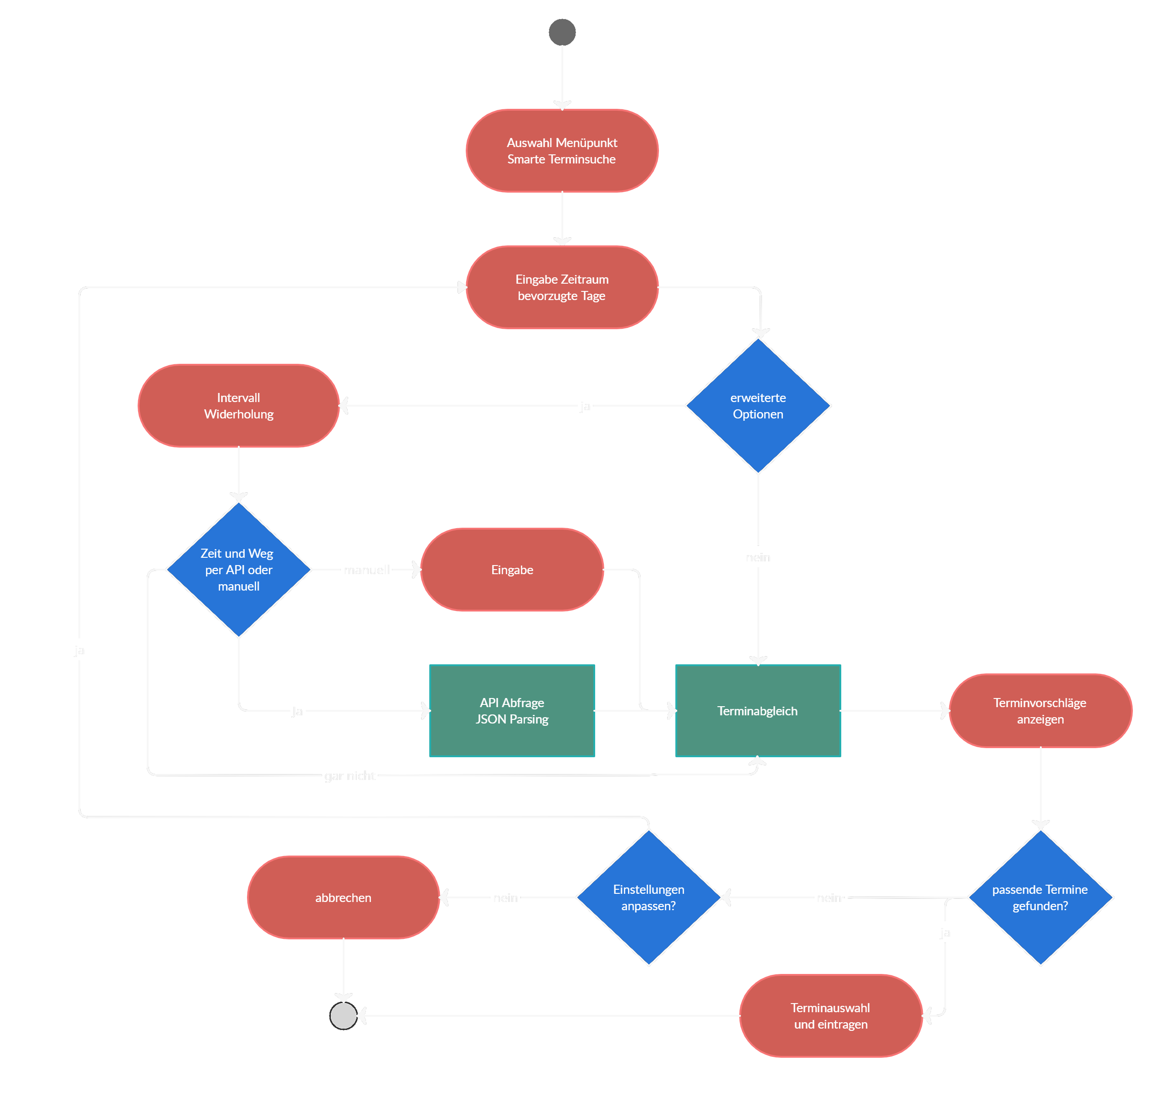
Aktivitätsdiagramm
Usecase Smarte Suche
OOP; Sose 2021
Wipprecht/Dimitrov

Slide 6
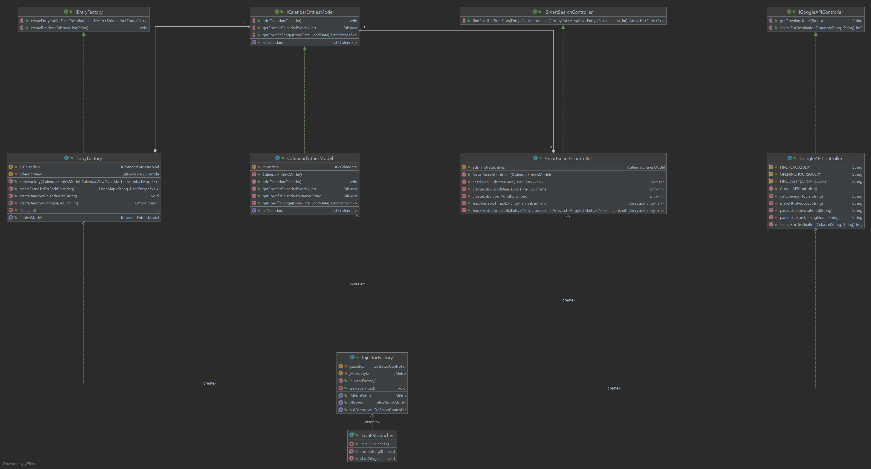
UML – Klassendiagramm Usecase Smarte Suche
OOP; Sose 2021
Wipprecht/Dimitrov

Slide 7
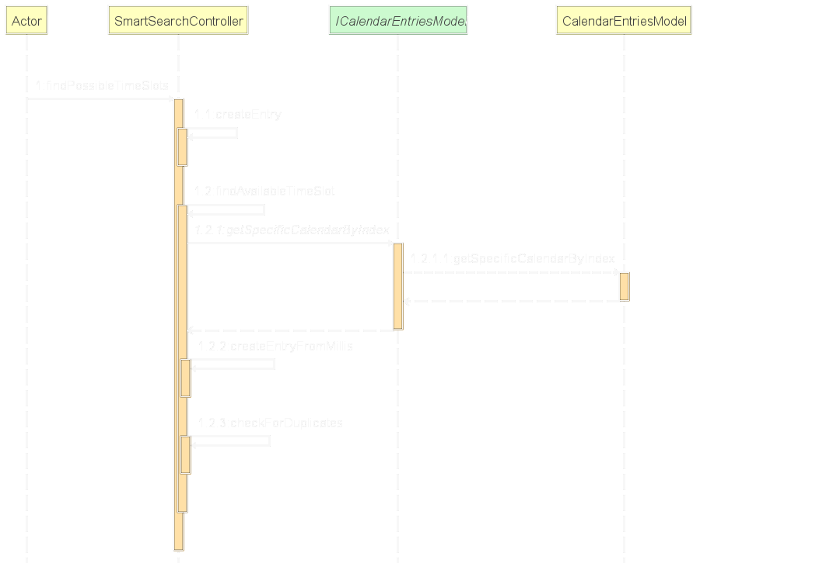
Sequenzdiagramm Usecase Smarte Suche
OOP; Sose 2021
Wipprecht/Dimitrov

Slide 8
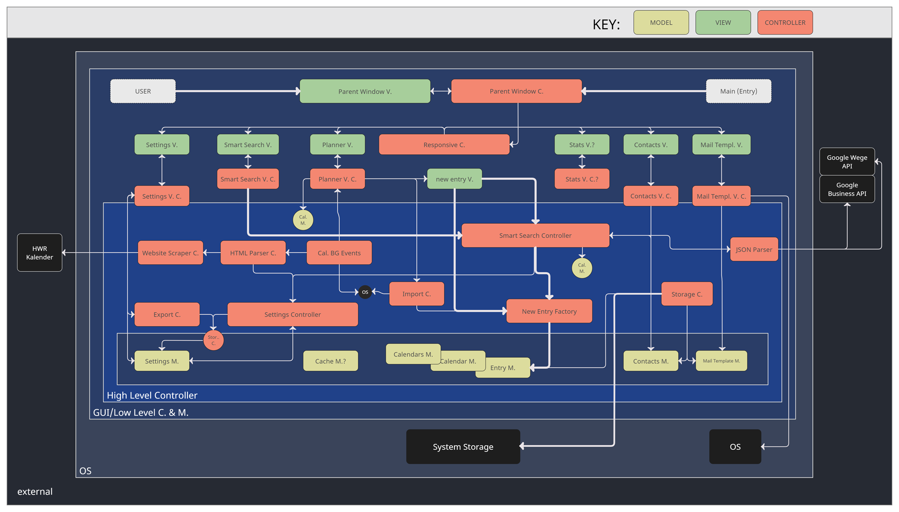
MVC – Modell und Funktionalitäten
OOP; Sose 2021
Wipprecht/Dimitrov

Slide 9
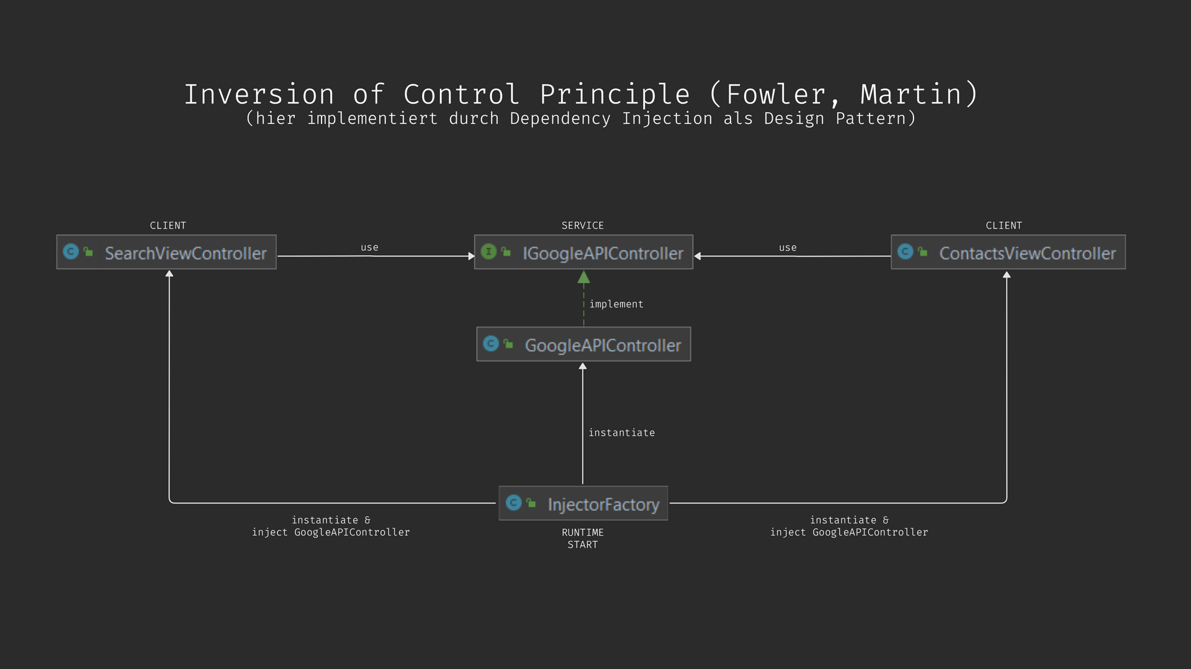
MVC – Modell und Funktionalitäten
OOP; Sose 2021
Wipprecht/Dimitrov

Slide 10
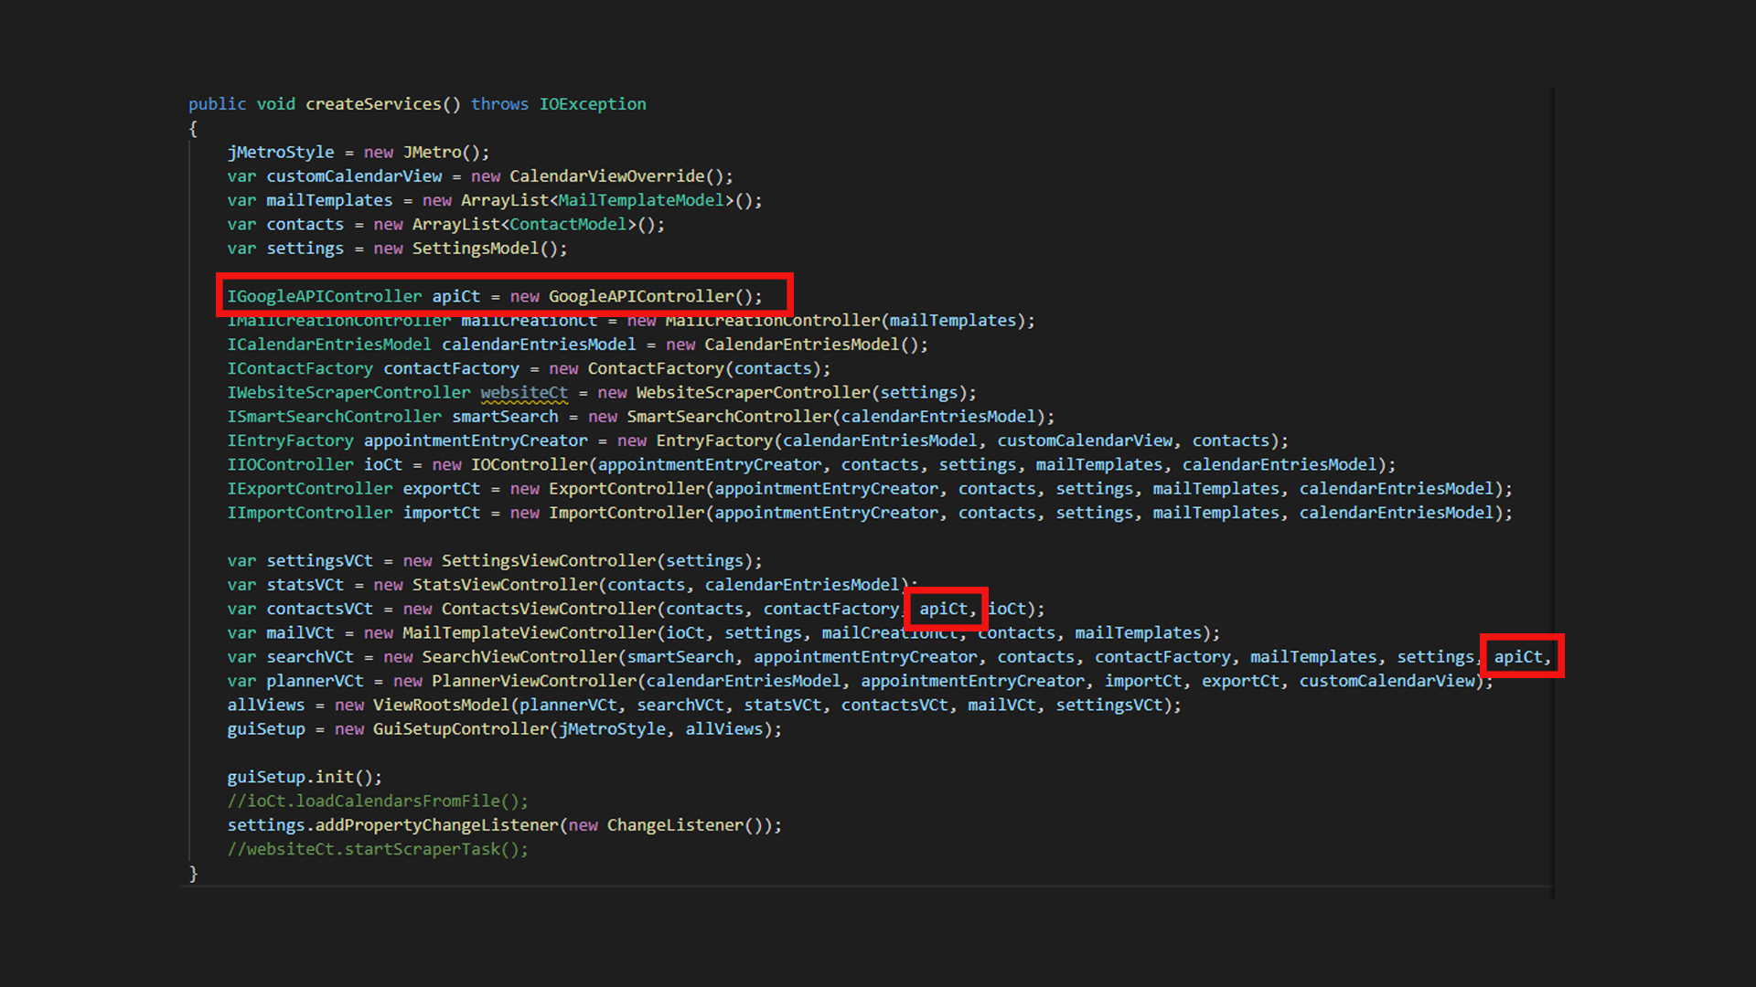
MVC – Modell und Funktionalitäten
OOP; Sose 2021
Wipprecht/Dimitrov
DI am Beispiel der bei Start erzeugten Factory

Slide 11
OOP; Sose 2021
Wipprecht/Dimitrov
letzte Folie: Gesamtarchitektur derzeitiger Stand als extra Datei
(umlkomplett.png)

